Slide 1
Design Patterns
Visitor - Strategy
Yassine KLILICH

Slide 2
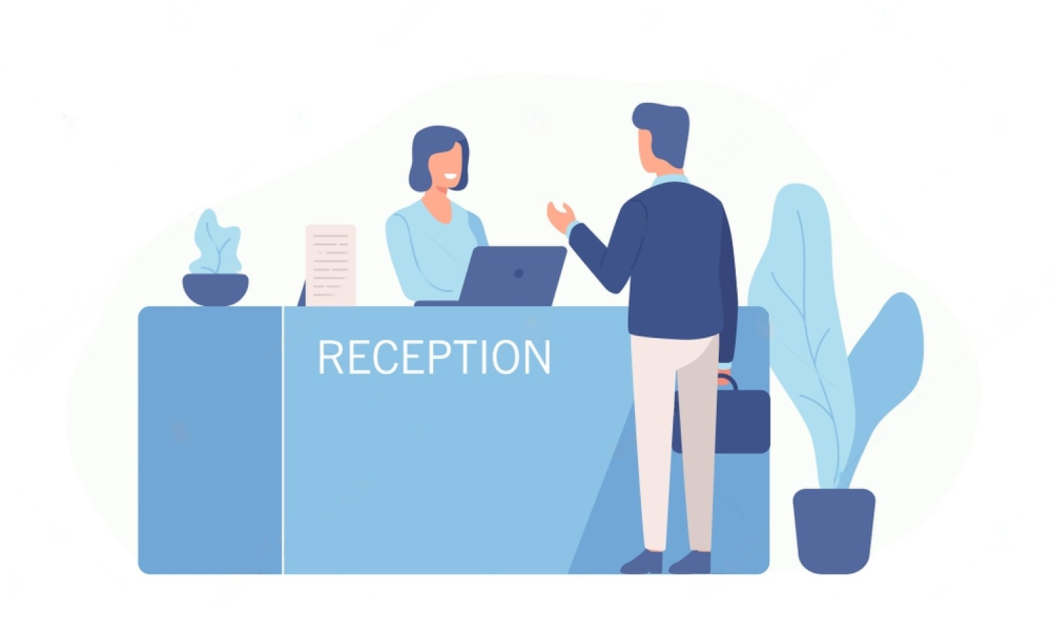
Visitor Design Pattern
Visitor (Visiteur) est un patron de conception comportemental qui vous permet de séparer les algorithmes
et les objets sur lesquels ils opèrent.

Slide 3

Exemple

Slide 4

Exemple

Slide 5

Exemple

Slide 6

Exemple

Slide 7
1 - Chaque employé a un salaire différent

Slide 8
1 - Chaque employé a un salaire different
2 - L'hôpital a différentes façons de payer
le salaire

Slide 9
1 - Chaque employé a un salaire different
2 - L'hôpital a différentes façons de payer
le salaire

Slide 10
L'hôpital peut rémunérer ses employés par :
Cash
Virement
Bitcoin

Slide 11
class Docteur {
}

Slide 12
class Docteur {
public string Nom;
}

Slide 13
class Docteur {
public string Nom;
public string Salaire;
}

Slide 14
class Docteur {
public string Nom;
public string Salaire;
public void PayerSalaire() {
}
}

Slide 15
class Docteur {
public string Nom;
public string Salaire;
public void PayerSalaire(string method) {
}
}

Slide 16
class Docteur {
public string Nom;
public string Salaire;
public void PayerSalaire(string method) {
if (method == “cash”) {
}
}
}

Slide 17
class Docteur {
public string Nom;
public string Salaire;
public void PayerSalaire(string method) {
if (method == “cash”) {
Console.Write(“Payer salaire cash”);
}
}
}

Slide 18
class Docteur {
public string Nom;
public string Salaire;
public void PayerSalaire(string method) {
if (method == “cash”) {
Console.Write(“Payer salaire cash”);
}
else if (method == “virement”) {
Console.Write(“Payer salaire virement”);
}
}
}

Slide 19
class Docteur {
public string Nom;
public string Salaire;
public void PayerSalaire(string method) {
if (method == “cash”) {
Console.Write(“Payer salaire cash”);
}
else if (method == “virement”) {
Console.Write(“Payer salaire virement”);
}
else if (method == “bitcoin”) {
Console.Write(“Payer salaire bitcoin”);
}
}
}

Slide 20
class Docteur {
public string Nom;
public string Salaire;
public void PayerSalaire(string method) {
if (method == “cash”) {
Console.Write(“Payer salaire cash”);
}
else if (method == “virement”) {
Console.Write(“Payer salaire virement”);
}
else if (method == “bitcoin”) {
Console.Write(“Payer salaire bitcoin”);
}
}
}

Slide 21
class Infirmier {
public string Nom;
public string Salaire;
public void PayerSalaire(string method) {
if (method == “cash”) {
Console.Write(“Payer salaire cash”);
}
else if (method == “virement”) {
Console.Write(“Payer salaire virement”);
}
else if (method == “bitcoin”) {
Console.Write(“Payer salaire bitcoin”);
}
}
}

Slide 22
class Reception {
public string Nom;
public string Salaire;
public void PayerSalaire(string method) {
if (method == “cash”) {
Console.Write(“Payer salaire cash”);
}
else if (method == “virement”) {
Console.Write(“Payer salaire virement”);
}
else if (method == “bitcoin”) {
Console.Write(“Payer salaire bitcoin”);
}
}
}

Slide 23
class Program {
public void main() {
Docteur doc = new Docteur();
Infirmier infir = new Infirmier();
Reception recep = new Reception();
}
}

Slide 24
class Program {
public void main() {
Docteur doc = new Docteur();
Infirmier infir = new Infirmier();
Reception recep = new Reception();
doc.PayerSalaire(“bitcoin”);
infir.PayerSalaire(“cash”);
recep.PayerSalaire(“virement”);
}
}

Slide 25

class Program {
public void main() {
Docteur doc = new Docteur();
Infirmier infir = new Infirmier();
Reception recep = new Reception();
doc.PayerSalaire(“bitcoin”);
infir.PayerSalaire(“cash”);
recep.PayerSalaire(“virement”);
}
}

Slide 26


